Slide 1
R E S E A R C H P A P E R P R E S E N TAT I O N
GCGNET: Graph-Consistent
Generative Network for Time Series
Forecasting with Exogenous Variables
主题 / TOPIC
融合外变量的时间序列预测图一致性生成网络研究。
ICLR 2026
华东师范大学

Slide 2
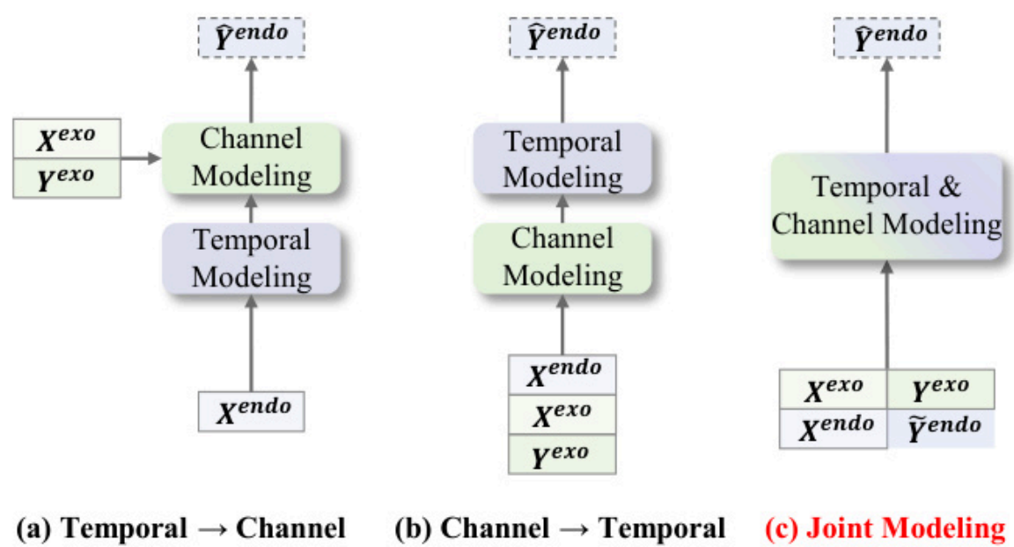

研究动机： 突破分离建模的干扰瓶颈
Evolution of TS Modeling ^{ARCHITECTURE} ^{EVOLUTION} Fig. 2: 时间序列预测模型的演进路线对比：两步分离建模 vs 提出联合图建模
BACKGROUND & CURRENT LIMITS
应用背景：外变量（如温度）可直接影响内变量预测 ，具有极高参考价值。
两步建模策略 (Two-step) 的局限：
●
●
时序与通道相关性模式分离
两阶段演化导致特征串扰
CORE INSIGHTS & HYPOTHESIS
₀₁ 联合图建模 (Joint Graph Modeling)
自然捕获节点关系 ，同时提取时空相关性 ，消除分离阶段的干扰。
02 抗噪生成式架构
通过拟合潜在概率分布 ，应对传感器故障噪声 ，提取鲁棒关联图。
SECTION 01 / MOTIVATION

Slide 3
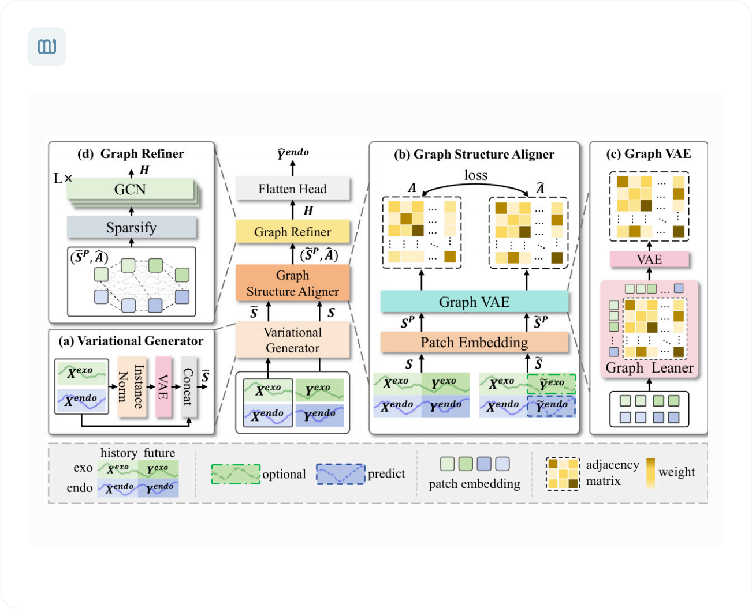



模型框架
问 题 数 学 定 义 ( D I M E N S IO N S ) 历史内变量 | _{X} ^{endo} ∈ _{R}^{N×T}
历史外变量 | _{X} ^{exo} ∈ _{R}^{D×T}
未来外变量 | _{Y}^{exo} ∈ _{R}^{D×F}
预测目标 | ^{endo} | ∈ _{R}^{N×F}
Y
三阶段核心流水线
a
变分生成器 Variational Gen.
负责生成未来时间段的粗粒度序列预估。
图结构对齐器 Structure Aligner
对接生成的粗预估与真实序列 ，通过
Patch提取特征与损失函数实行对齐。
图精化器 Graph Refiner
执行GCN卷积聚合 ，防止Graph VAE模式崩塌 ，输出精确值。
b
d

Slide 4





变分生成器
模块目标
对抗数据噪声 ，获得涵盖过去与未来的完整粗粒度时态序
列表示。
张量拼接与状态流转过程
 | Dim: (N+D) × (T+F)
预测张量 / PREDICTION
01
预构：数据正则化
X ^{endo} 与 X ^{exo} 经 Instance Norm 消除偏移 ，通过标准 VAE 处理。
真实张量对照组 / GROUND TRUTH
02
粗生成：初始映射
_{获得初步预测} ^{endo} ₌ _{VAE(X}endo ) _{及} ^{exo}。
~
~
Y
Y
03
全序列拼接
未来外变量真实值覆盖或采用预测值 ，记为张量 Z。
 | NOTE: 构筑了包含了(N + D)征底座。 | 个通道与总时序长度为 (T + F) 的完整空间表
S˜
Variational Generator
X Inputs Latent Manifold

Slide 5




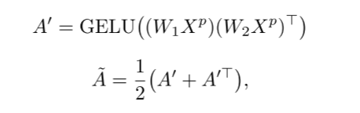


图结构对齐器
⁰¹ Patchify 与 维度映射 利用不重叠 Patch 机制 处理时序。设大小为p ，切割 出 L = ⌈ (T + F)/p⌉ 个单元。
→ Patchify → Embedding p ∈ _{R}(N+D)×L×d
通过高维映射保留变量与时序间的联合特征。
⁰² Graph VAE 与 邻接生成 STEP 1 : 自协方差投影 A, = GELU((W1 X^{p} ⁾(W2 X^{p} ^{)⊤} ⁾ = (A, + A,⊤ ⁾ STEP 2: 变分生成去噪 A = VAE( ) ⇒ 利用VAE 捕捉变量依赖的不确定性 ，生成预测图 。
⁰³ 对齐正则化 (Loss)
~
~
A
S
~
S
结构指导： 强制生成图向 Ground Truth 依赖模式靠拢。
高阶对齐： 获取变量与时序的“联合邻接矩阵”。
~
^
A
A
^
A
OBJECTIVE: TOP-DOWN STRUCTURAL CONSTRAINT FOR HIGH-ORDER DEPENDENCIES.
STRUCTURAL ALIGNER MECHANISM // MODULE_06 CONFIDENTIAL / ACADEMIC USE ONLY

Slide 6





化
图精化器
PROPAGATION MECHANISM H = GCN( ^{p} , As) DIMENSIONALITY REDUCTION ^{endo} = Linear(Flatten(H))
模块目标
防止共享图VAE崩溃退化 ，利用可靠邻接图的映射。
约束最终生成
^
A
~
S
Θ1
图稀疏化 (Sparsify)
采用 Top-k 策略剔除弱联系 ，构建稀疏邻接矩阵 As。
Θ2
多层图卷积 (GCN)
层间传递特征表征：利用初步 Patch 节点传播特征。
^
Θ3
回归预测
特征平铺与线性回归 ，隔离外变量扩展 ，回归至目标尺寸。
Y
INITIAL SHAPE ^{p} | → | GCN OUTPUT _{H} ∈ _{R}^{(N+D)×L×d} | → | FINAL PRED ^{endo} ∈ _{R}^{N×F}
Lf
预测偏差
Lalign
结构对齐
~
^
S
Y

Slide 7
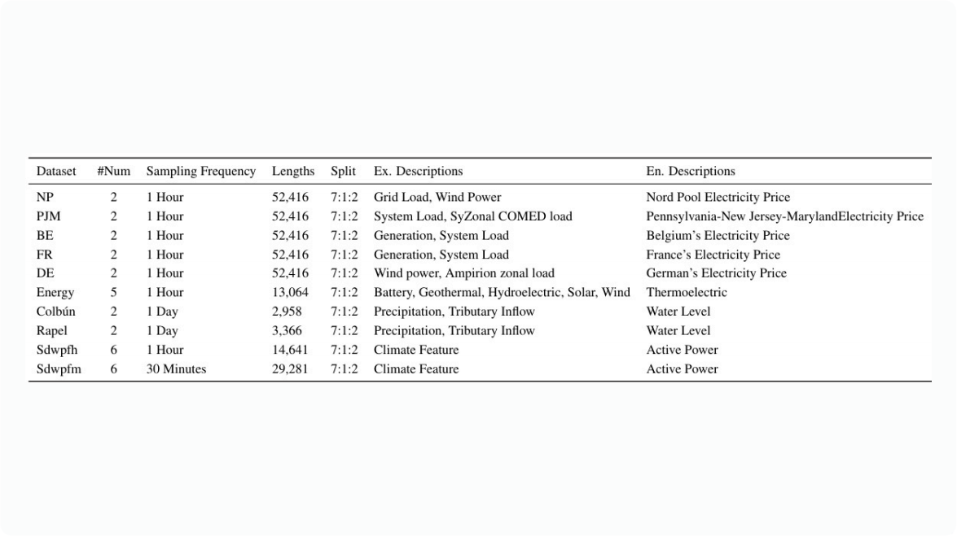
数据集与评测基准
真实世界多元环境测试 (12个数据集)
EPF 能源价格预测领域
涵括 NP, PJM, BE, FR, DE 5大价格市场。内变量含每小时电价 ，外变量含负载预报及风电流转预报。
环境与自然条件记录
包含 Colbún/Rapel 水电站（水位、降雨量）及 Sdwpf 大型风场数据（含 ERA5环流模型预测）。

Slide 8
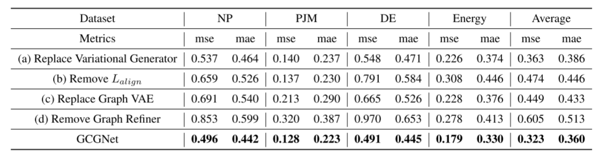
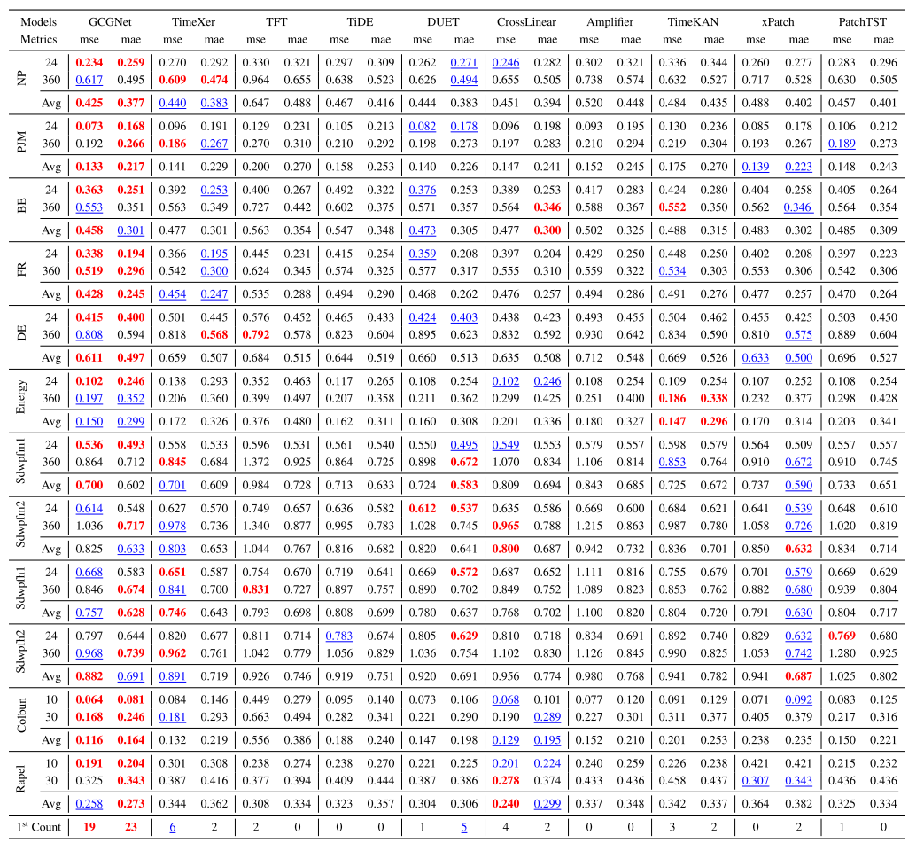
实验结果

Slide 9
